Slide 1

EasyFlow系统

Slide 2
HR表单

Slide 3
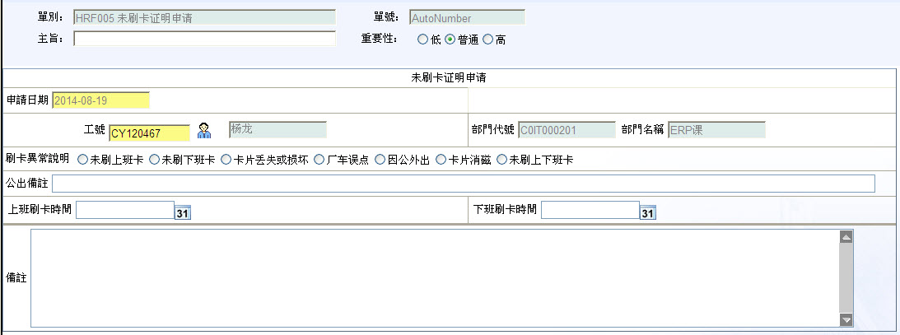
未刷卡证明申请(HRF005)

Slide 4
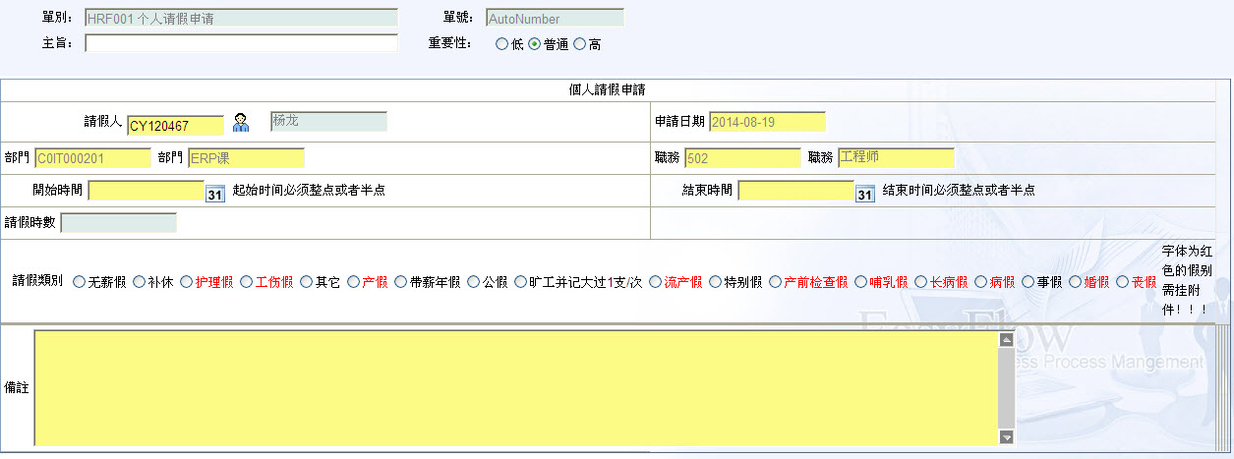
个人请假申请(HRF001)

Slide 5
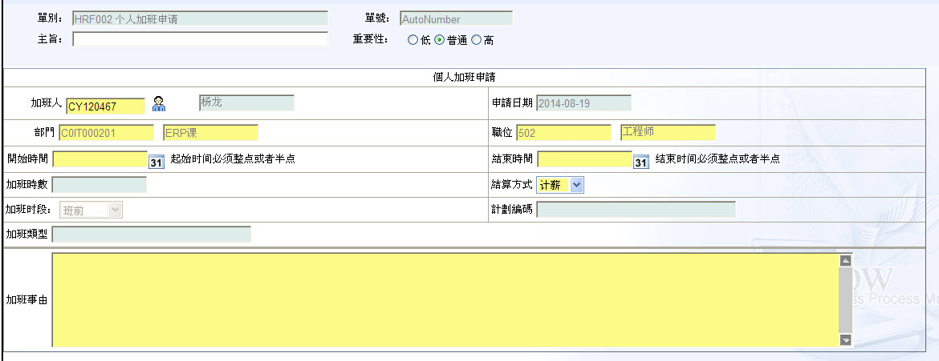
个人加班申请(HRF002)

Slide 6
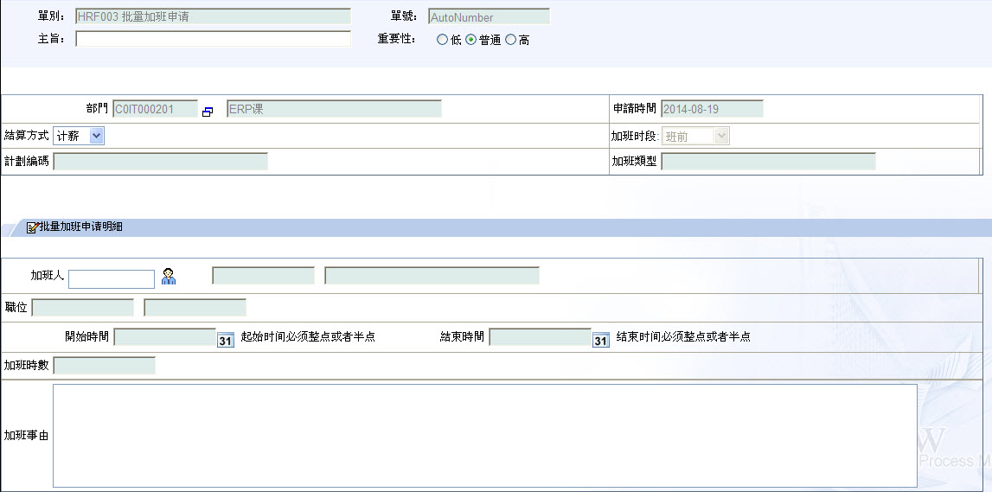
批量加班申请(HRF003)

Slide 7
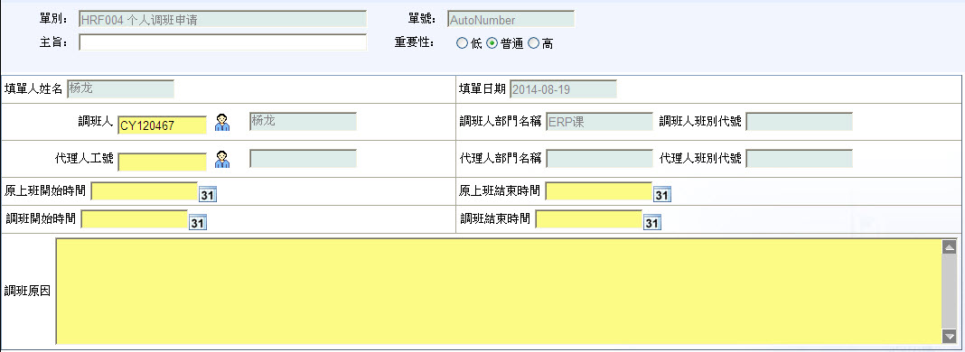
个人调班申请(HRF004)

Slide 8
IT表单

Slide 9
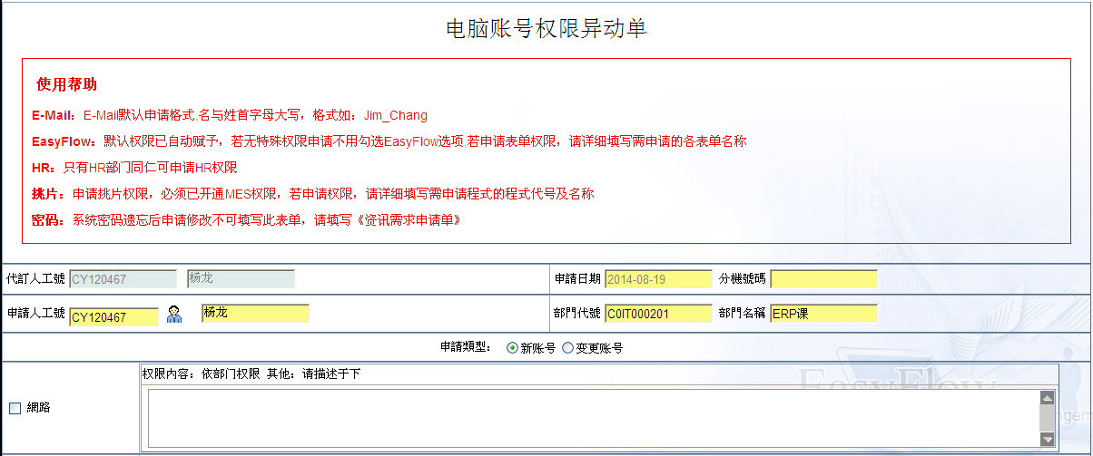
电脑帐号权限移动申请单(ITF001)

Slide 10
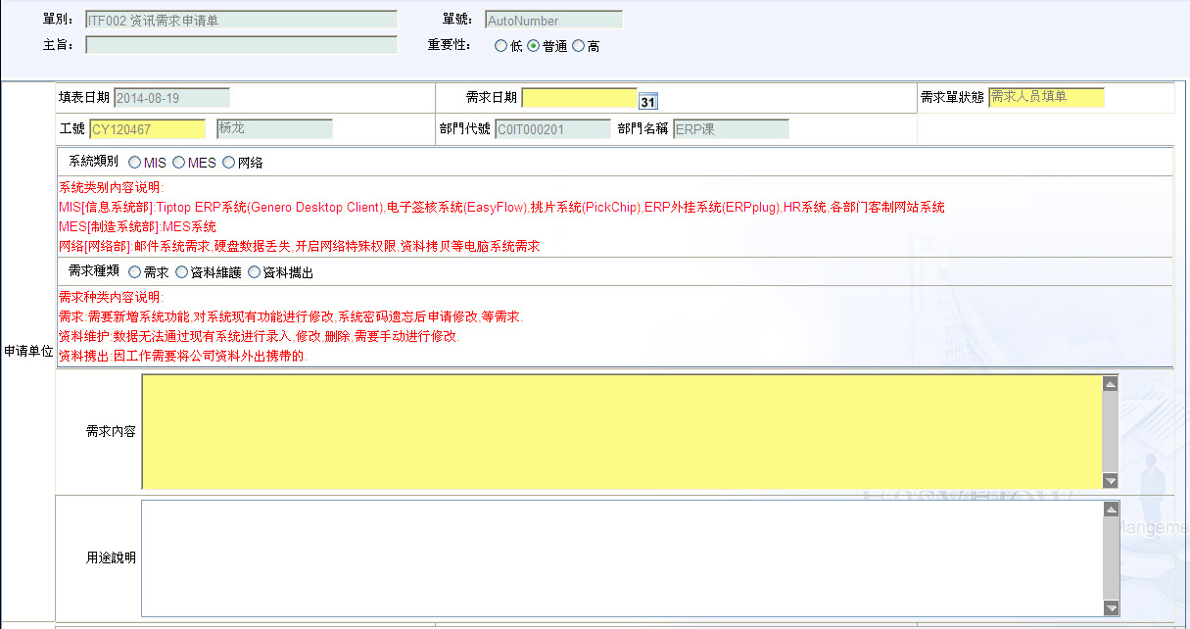
资讯需求申请单(ITF002)

Slide 11
环安表单

Slide 12
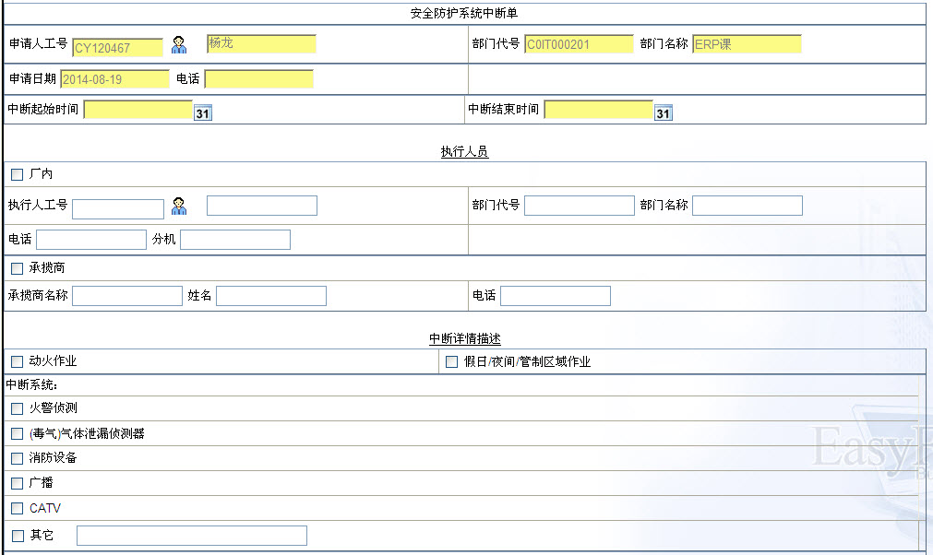
安全防护系统中断申请单(ESH001)

Slide 13
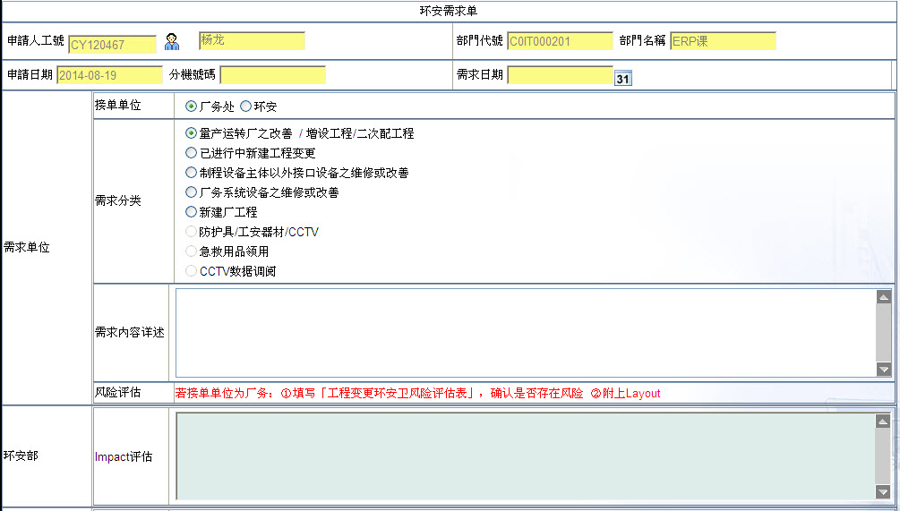
厂务/环安需求单(ESH002)

Slide 14
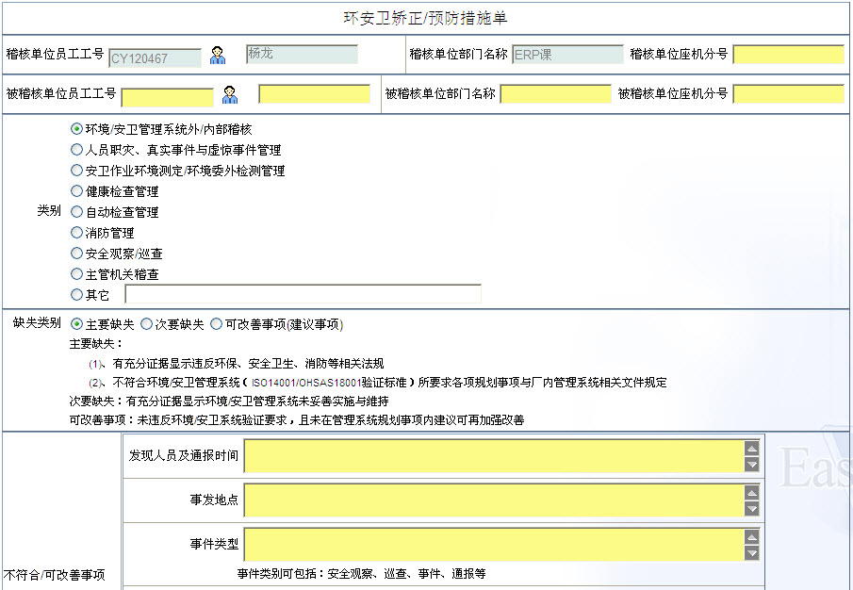
矫正单(ESH003)

Slide 15
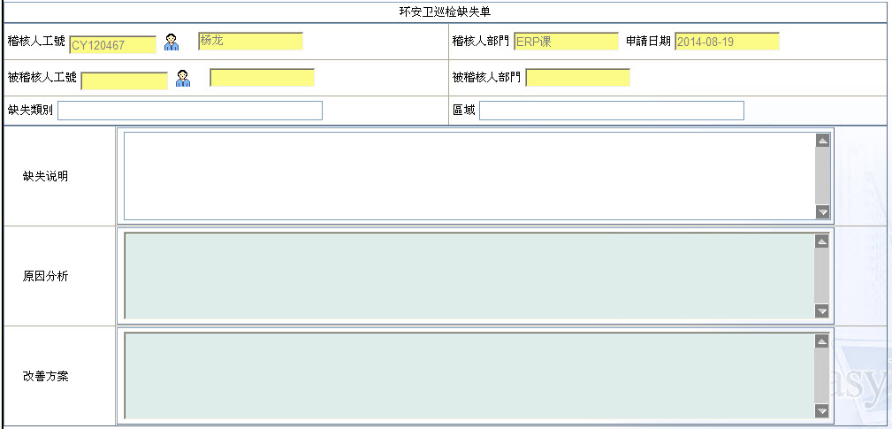
环安卫巡检缺失单(ESH004)

Slide 16
总务表单

Slide 17
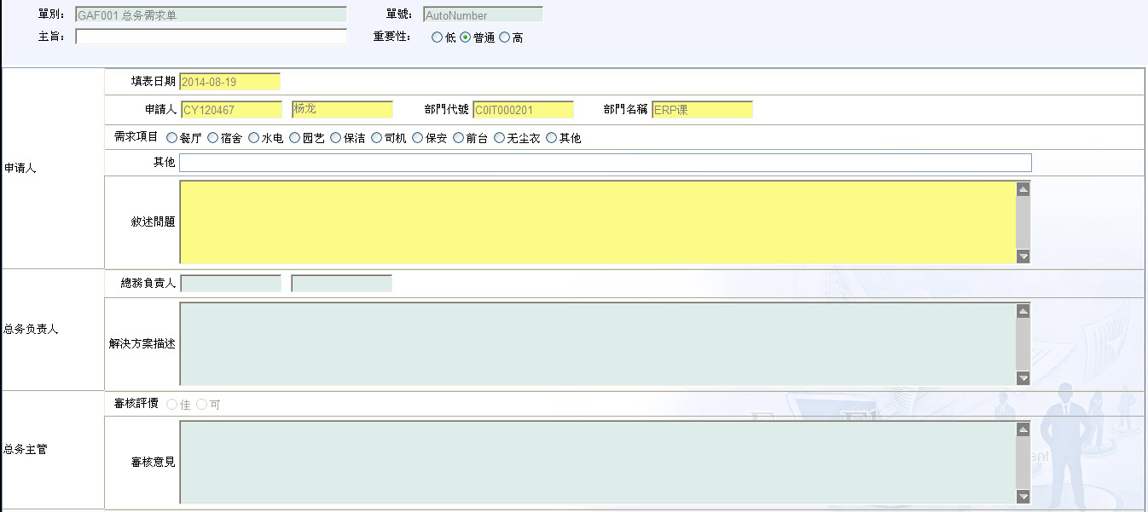
总务需求单(GAF001)

Slide 18
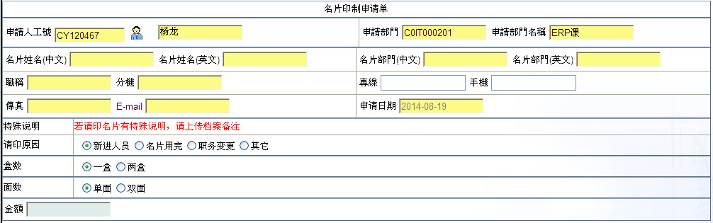
名片印制申请单(GAF002)

Slide 19
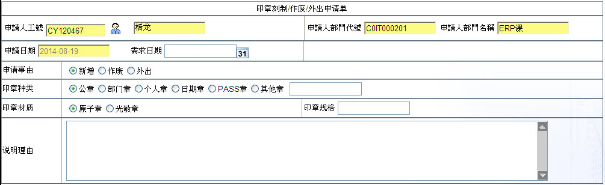
印章刻制/作废/外出申请单(GAF003)

Slide 20
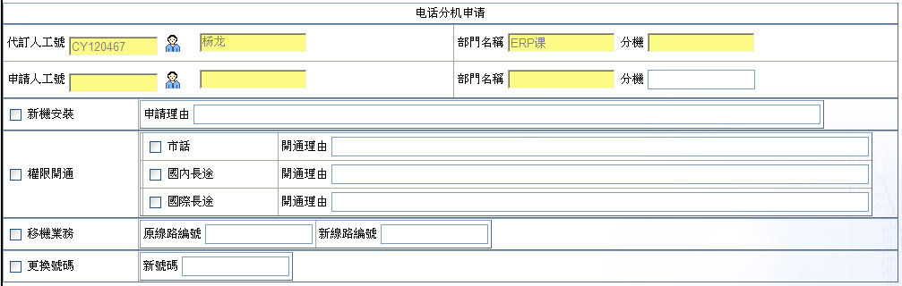
电话分机申请单(GAF004)

Slide 21
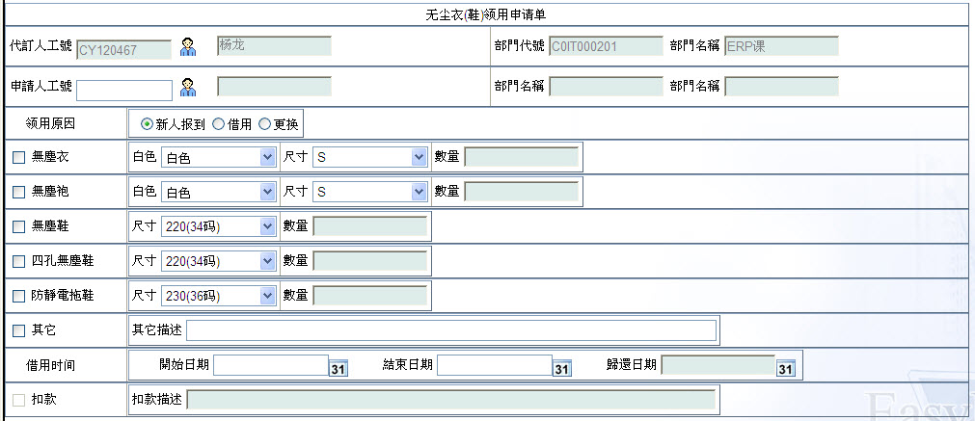
无尘衣(鞋)领用申请单(GAF006)

Slide 22
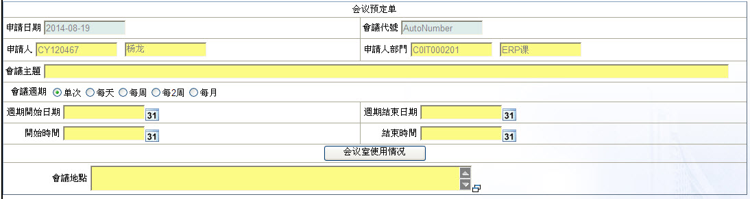
会议预订单(GAF007)

Slide 23
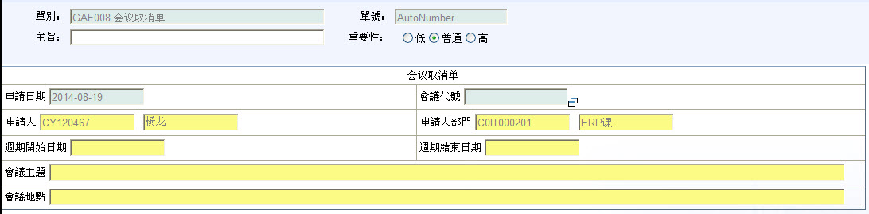
会议取消单(GAF008)

Slide 24
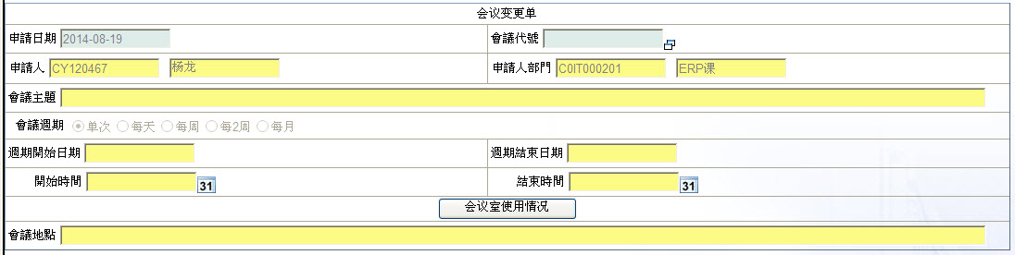
会议变更单(GAF009)

Slide 25
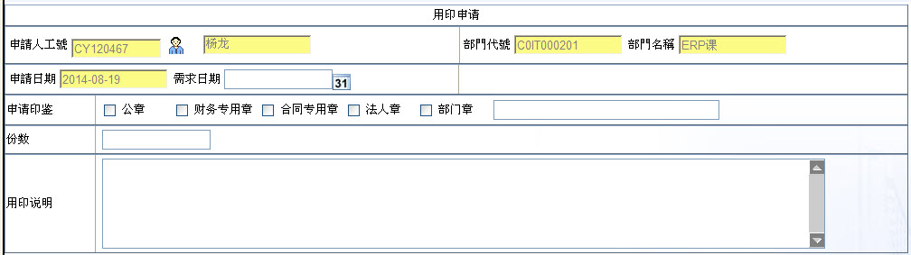
用印申请单(GAF010)

Slide 26
生管表单

Slide 27
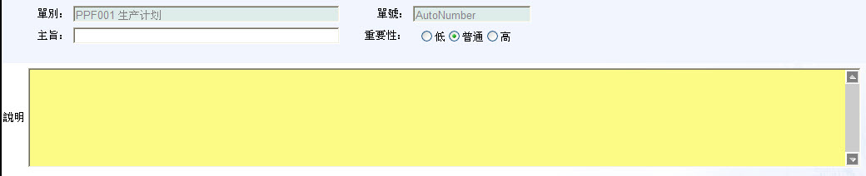
生产计划(PPF001)

Slide 28
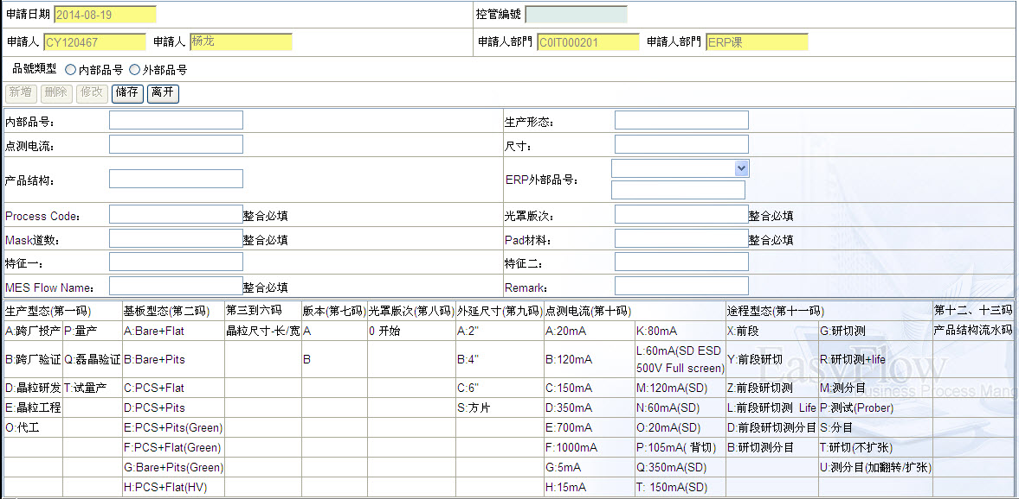
生产内部料号申请(PPF003)

Slide 29
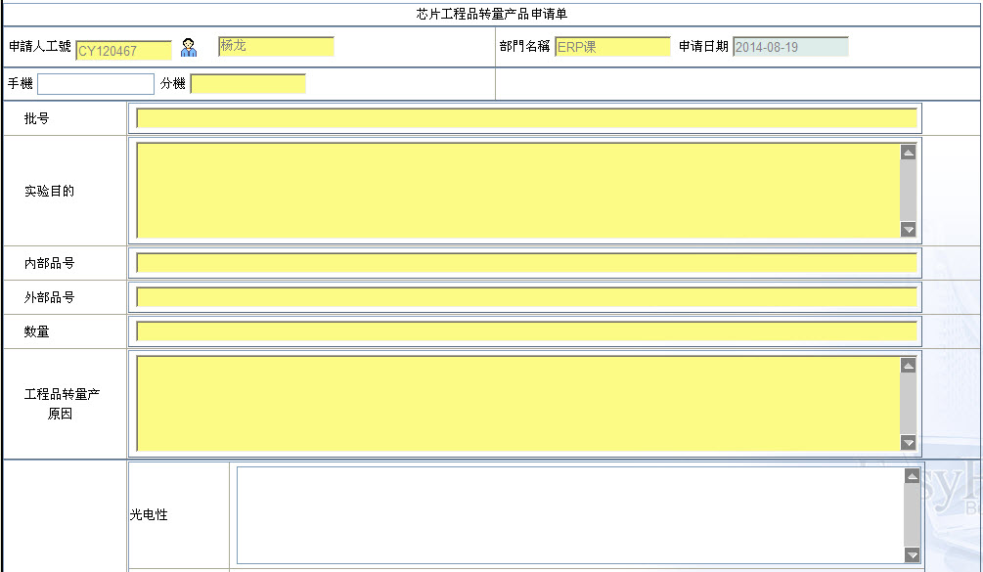
工程品转量产品申请单(PPF004)

Slide 30
CS表单

Slide 31
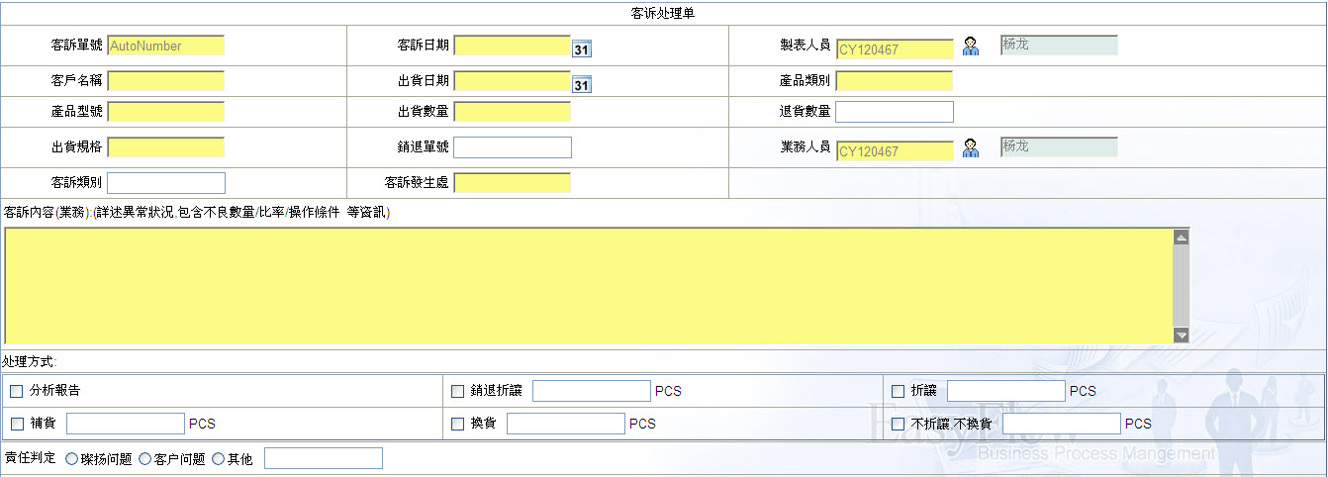
客诉处理单(QAF002)

Slide 32
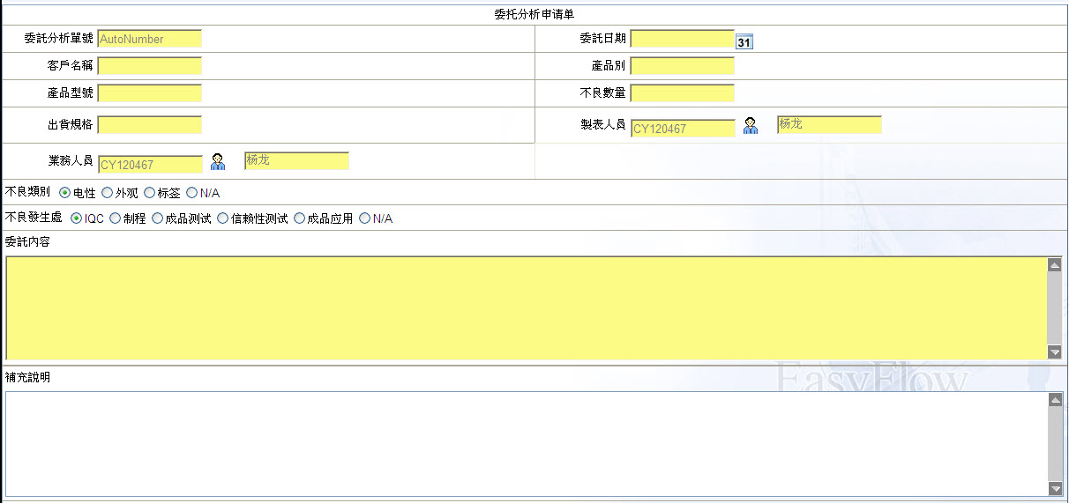
委托分析申请单(QAF003)

Slide 33
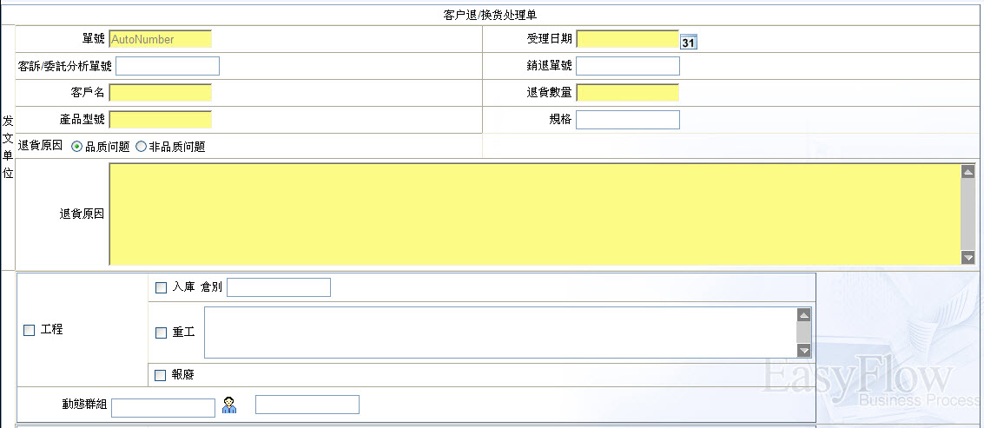
客户退/换货处理单(QAF004)

Slide 34
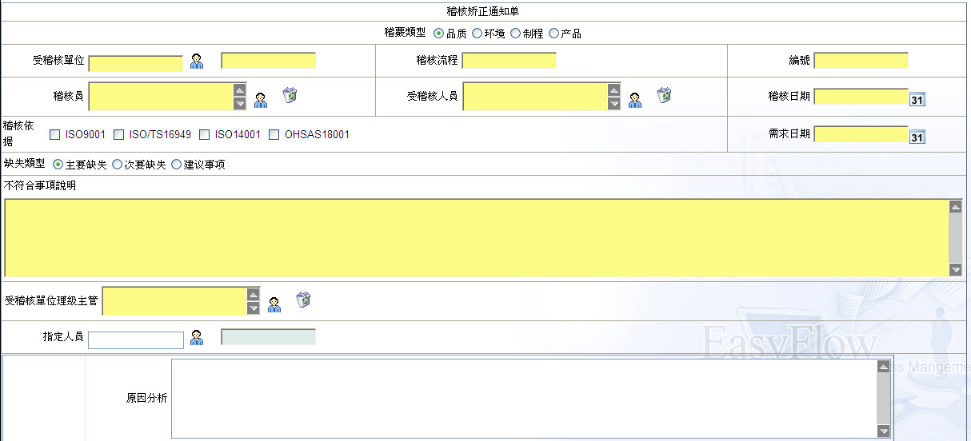
稽核矫正通知单(QAF005)

Slide 35
制造表单

Slide 36
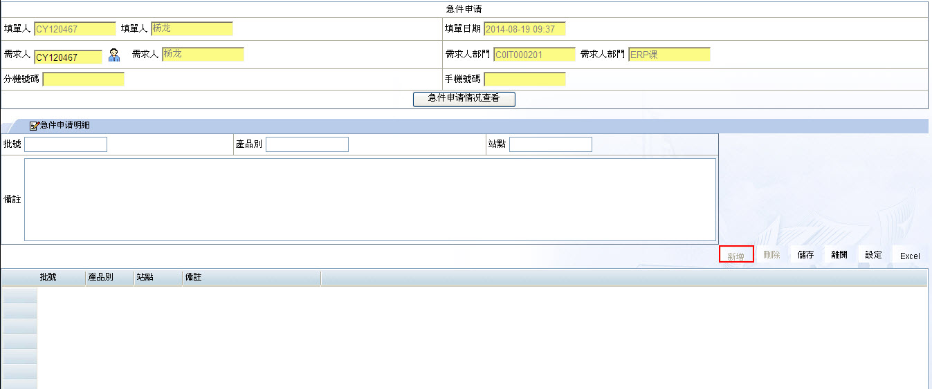
急件申请(CEF001)

Slide 37
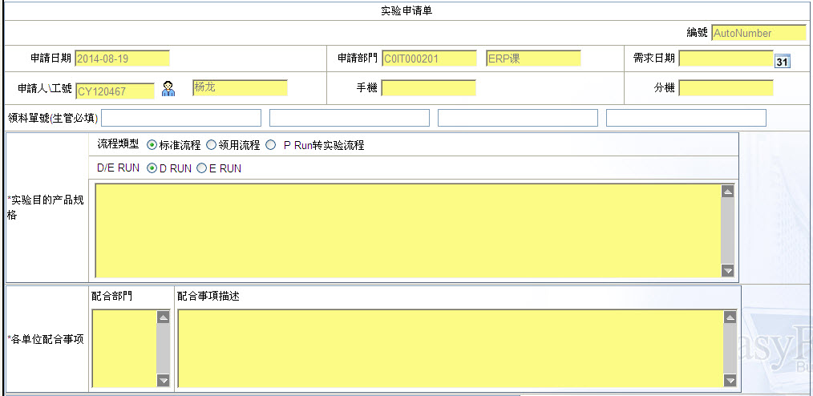
实验申请单(CEF002)

Slide 38
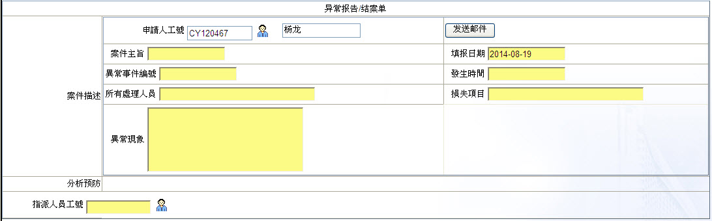
异常报告/结案单(CEF003)

Slide 39
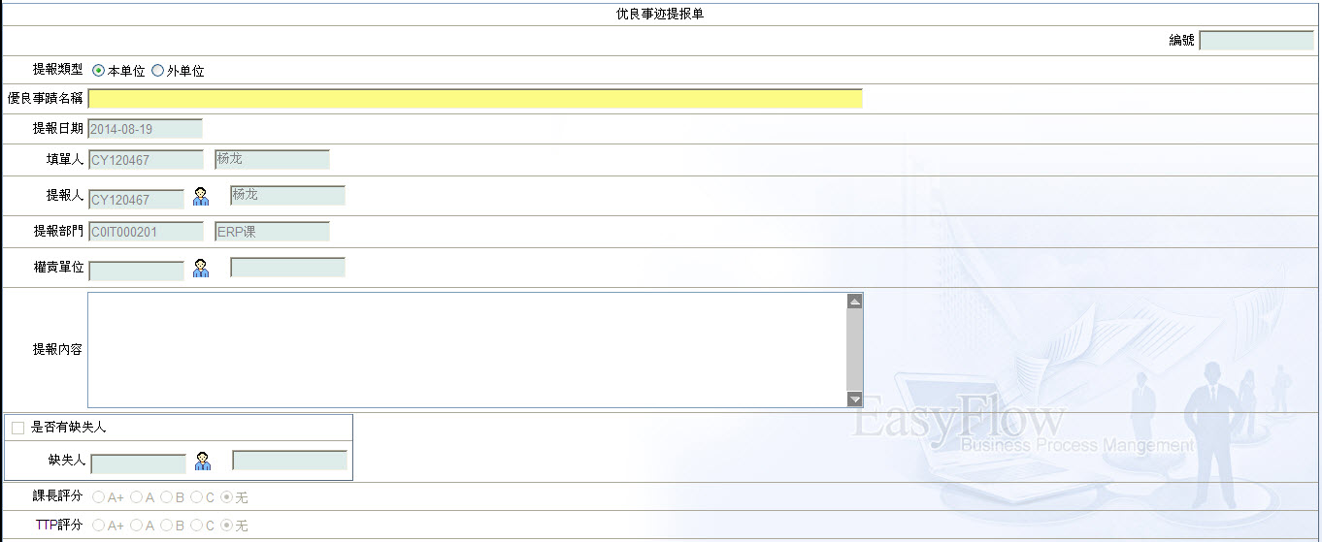
优良事迹提报单(CEF004)

Slide 40
车辆管理

Slide 41
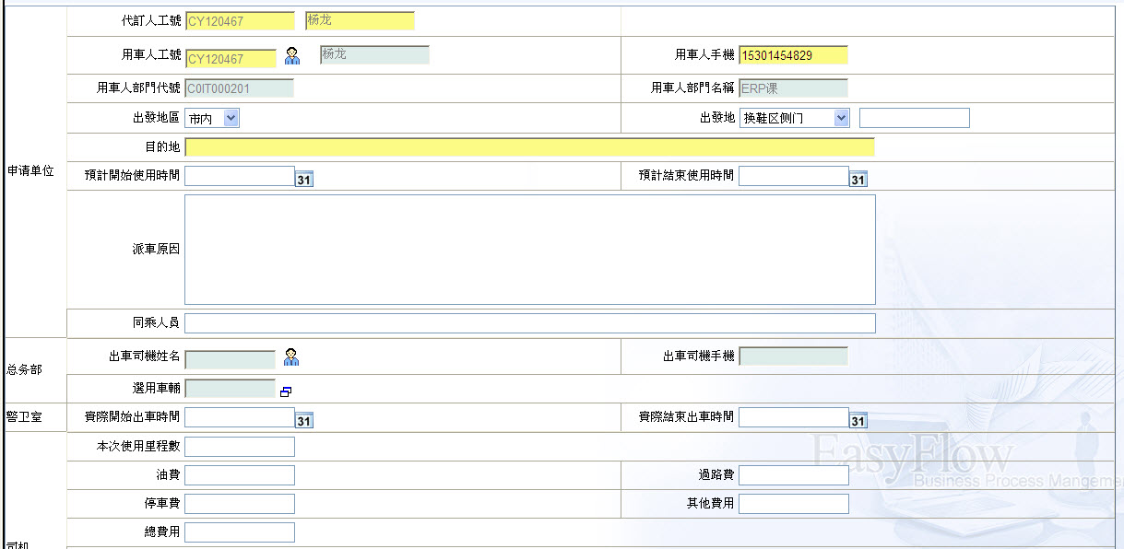
派车申请单(ZWF001)

Slide 42
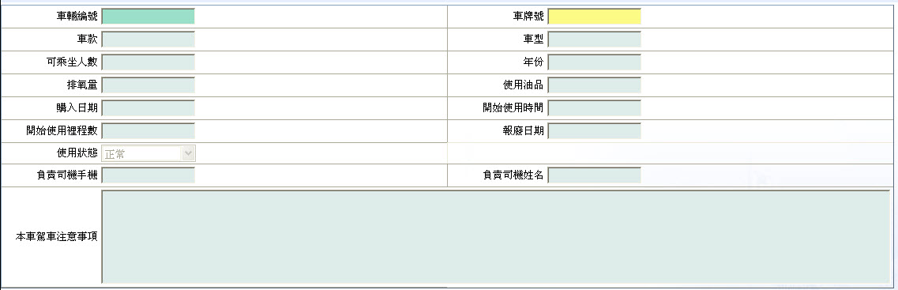
车辆基本资料维护作业(MAWIzsfaa)

Slide 43
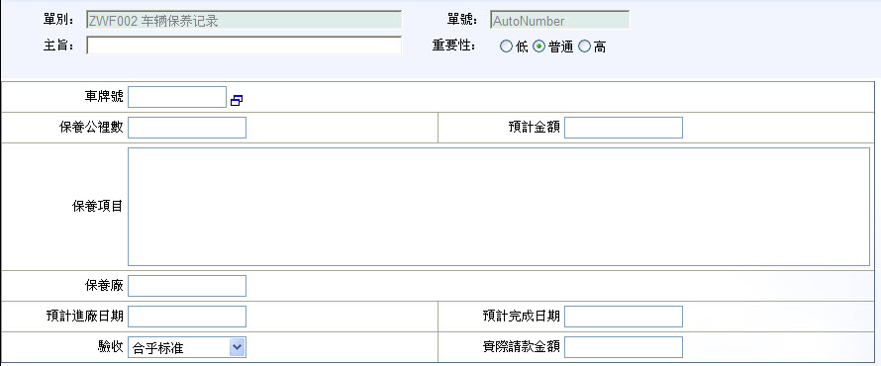
车辆保养记录(ZWF002)

Slide 44
QC表单

Slide 45
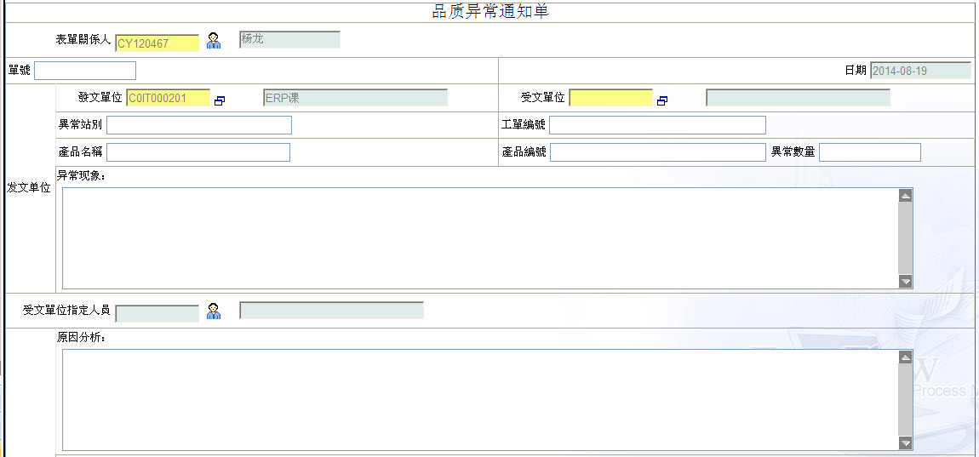
品质异常通知单(品保专用)(PZYC)

Slide 46
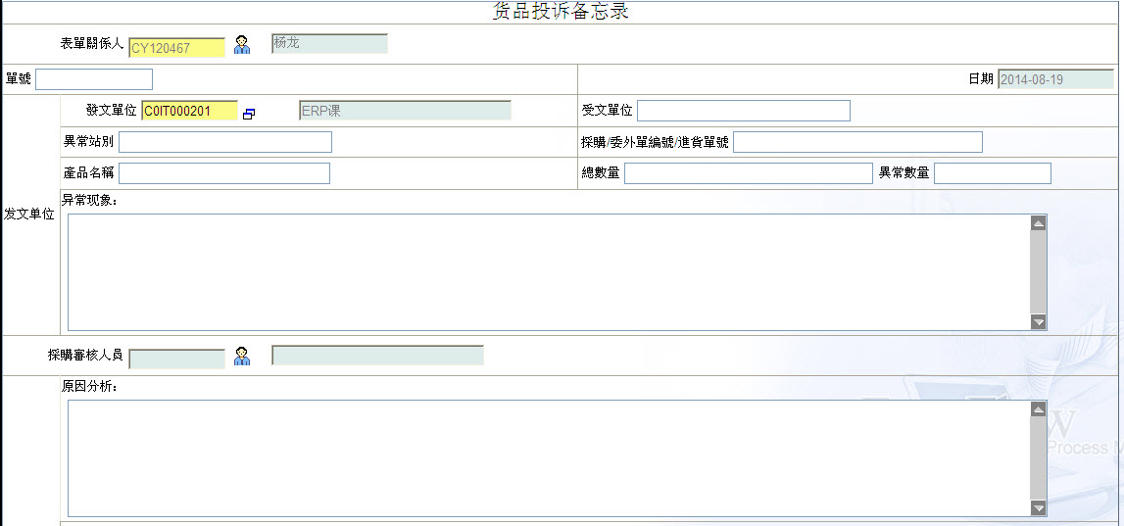
货品投诉备忘录(品保专用)(HPTS)

Slide 47
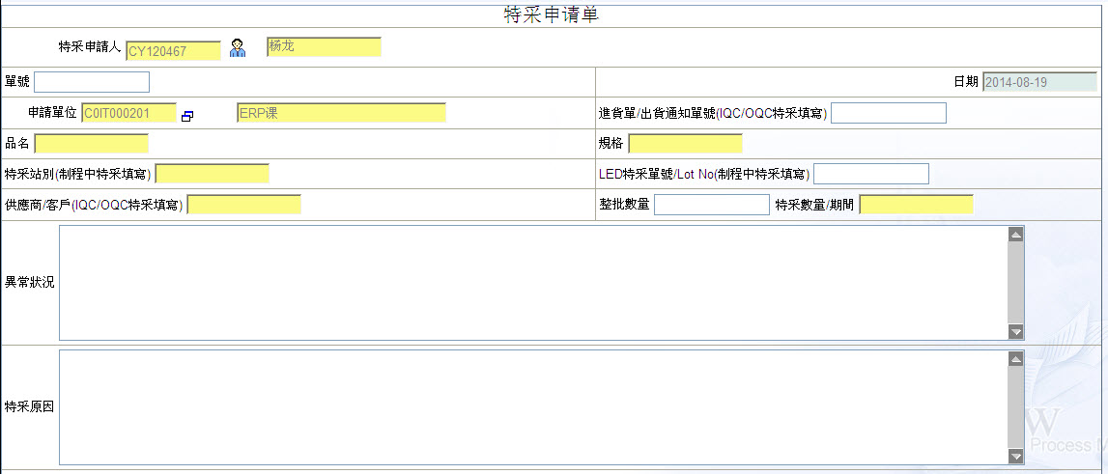
特采申请单(品保专用)(TCSQ)

Slide 48
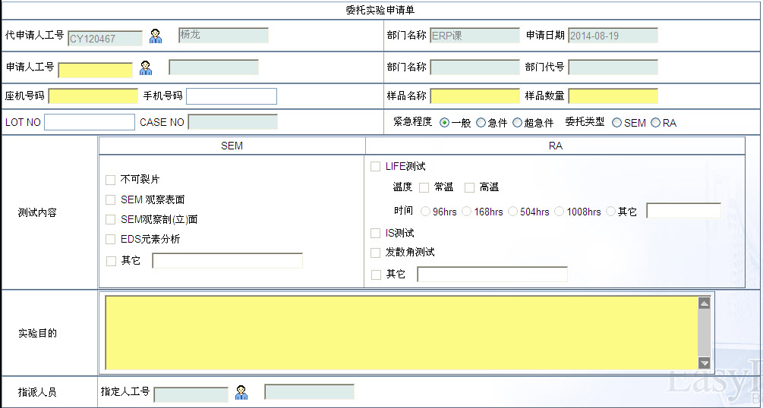
委托试验申请单(QAF001)

Slide 49
个人外挂

Slide 50
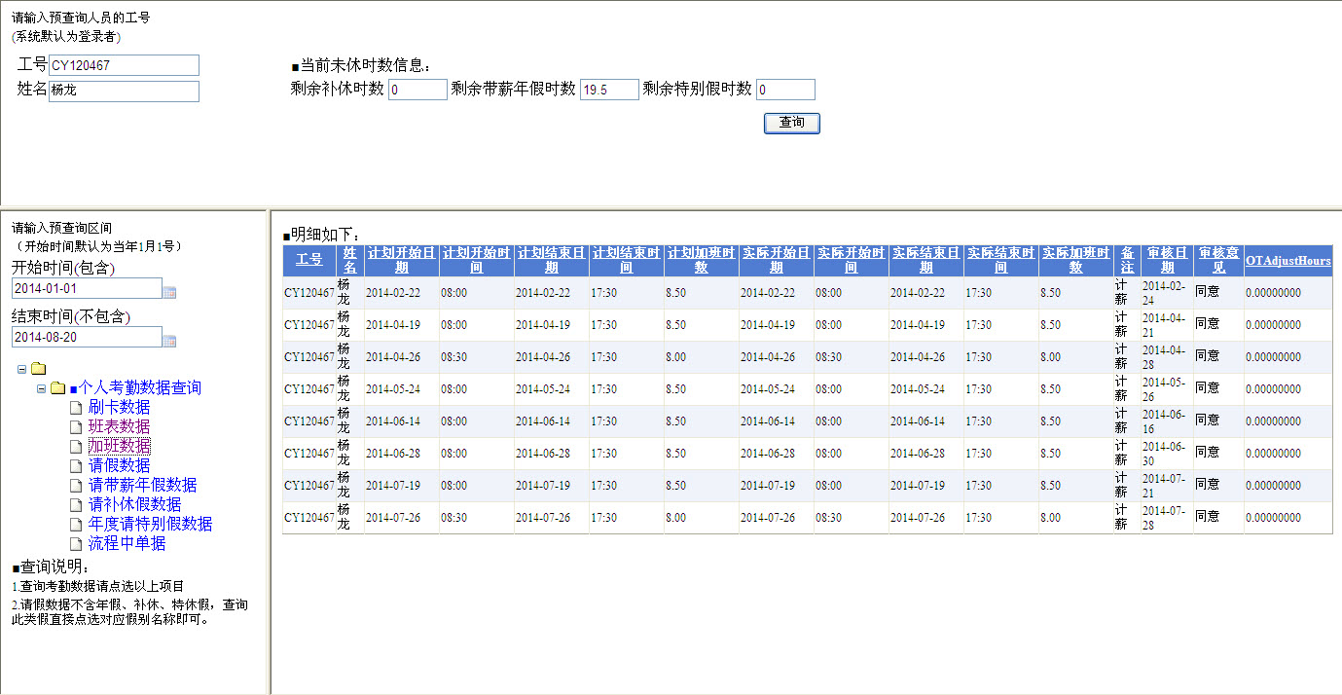
个人外挂(PersonManage)

Slide 51
制造外挂

Slide 52
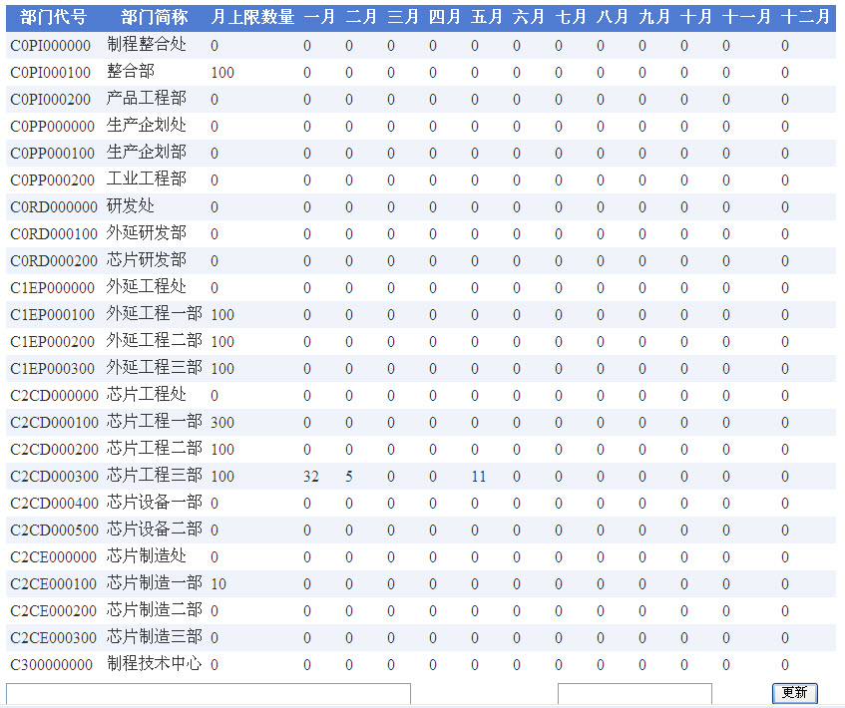
实验申请单数量限制(EXTER036)

Slide 53
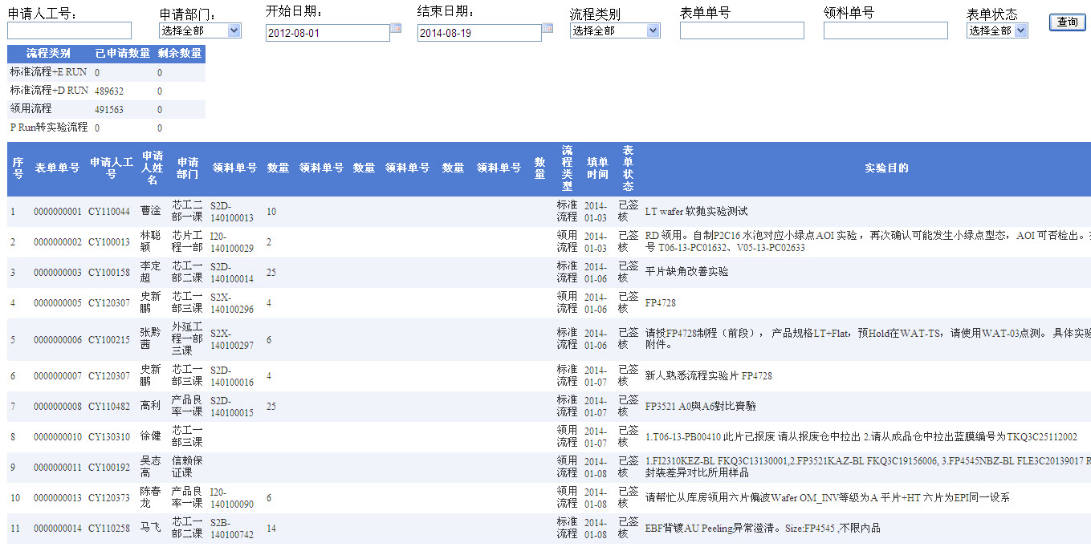
实验申请单查询报表(EXTER037)

Slide 54
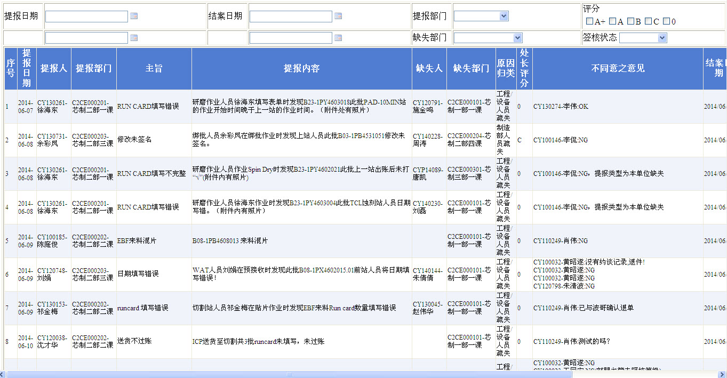
优良事迹提报统计(EXTER039)

Slide 55
稽核外挂

Slide 56
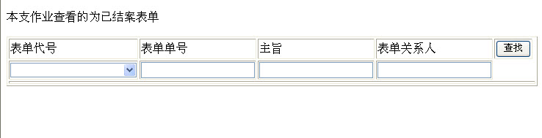
表单流程查看(EXTER027)

Slide 57
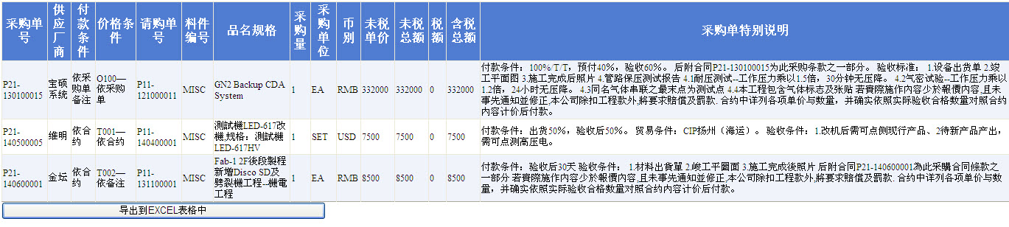
采购单报表查看(EXTER004)

Slide 58
物管外挂

Slide 59
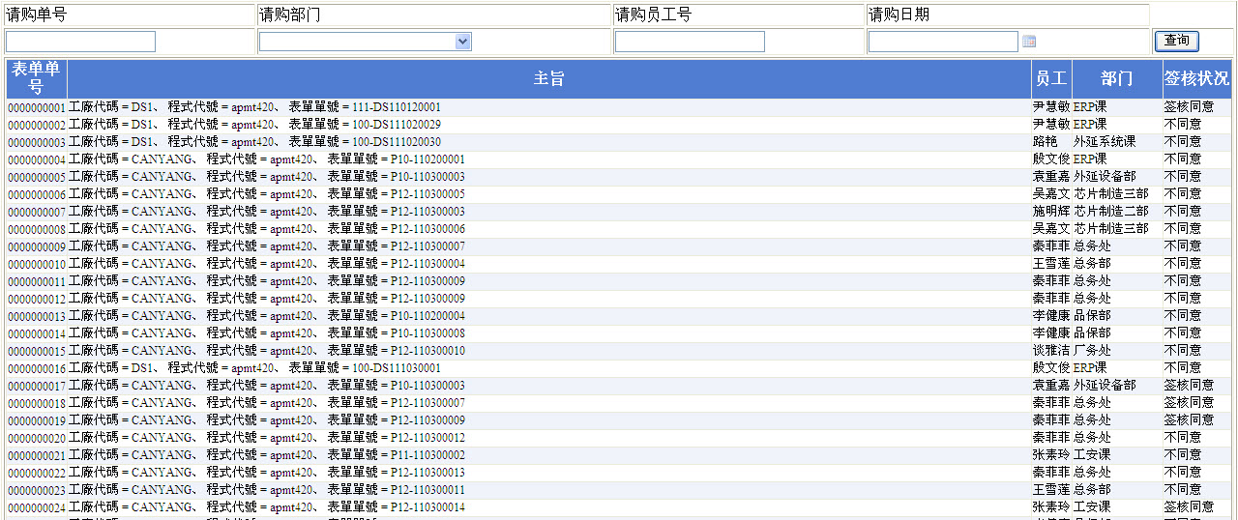
请购单签核流程追踪(EXTER025)

Slide 60
DCC外挂

Slide 61
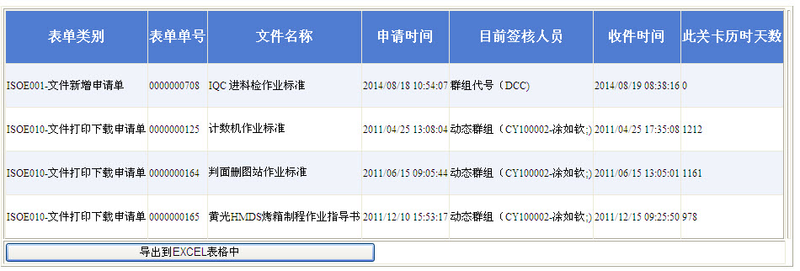
ISO相关表单查询(EXTER022)

Slide 62
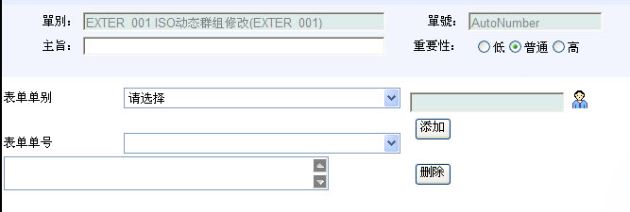
ISO动态群组修改(EXTER001)

Slide 63
环安外挂

Slide 64
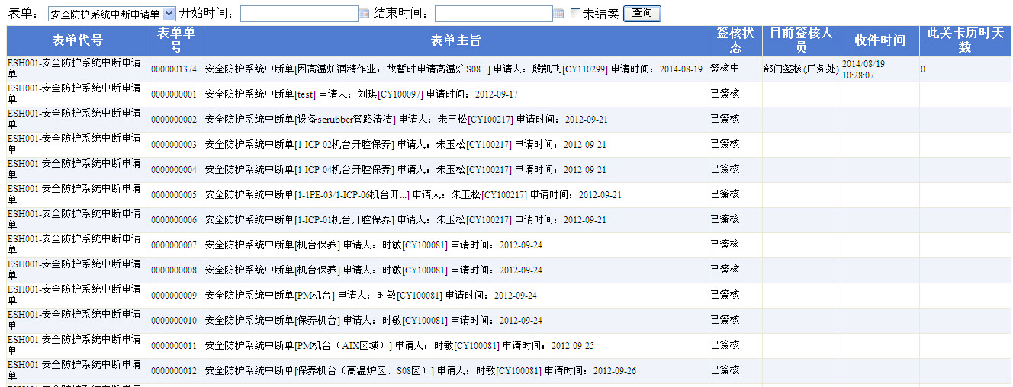
环安未结案表单查询(EXTER032)

Slide 65
CS外挂

Slide 66
客诉台账(EXTER029)

Slide 67
委托分析台账(EXTER030)

Slide 68
客户退/换货处理台账(EXTER031)

Slide 69
稽核矫正单通知单(EXTER038)

Slide 70
总务外挂

Slide 71
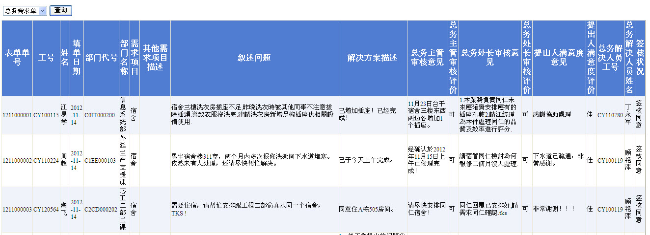
总务表单报表(EXTER031)

Slide 72
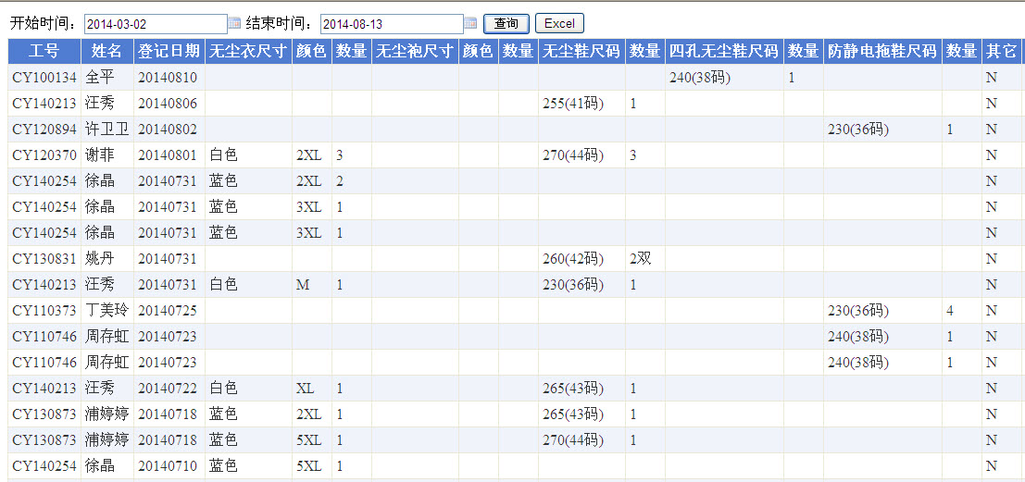
无尘衣(鞋)领用数据汇总(EXER027)

Slide 73

会议室预订查看(EXTER028)

Slide 74
HR外挂

Slide 75

员工考勤月报(EXTER009)

Slide 76

未结HR表单查询(EXTER011)

Slide 77

Flow考勤数据(EXTER013)

Slide 78
个人奖惩统计(EXTER016)

Slide 79

部门奖惩统计(EXTER017)

Slide 80

HR请假参数设定(EXTER018)

Slide 81

无薪假可请日期维护(EXTER019)

Slide 82
IT外挂

Slide 83

签核代理人设置(EXTER010)

Slide 84

资讯需求申请单追踪(EXTER015)

Slide 85
QC外挂

Slide 86

货品投诉备忘录台账(EXTER006)

Slide 87

委托实验申请单统计表(EXTER035)

